Slide 2
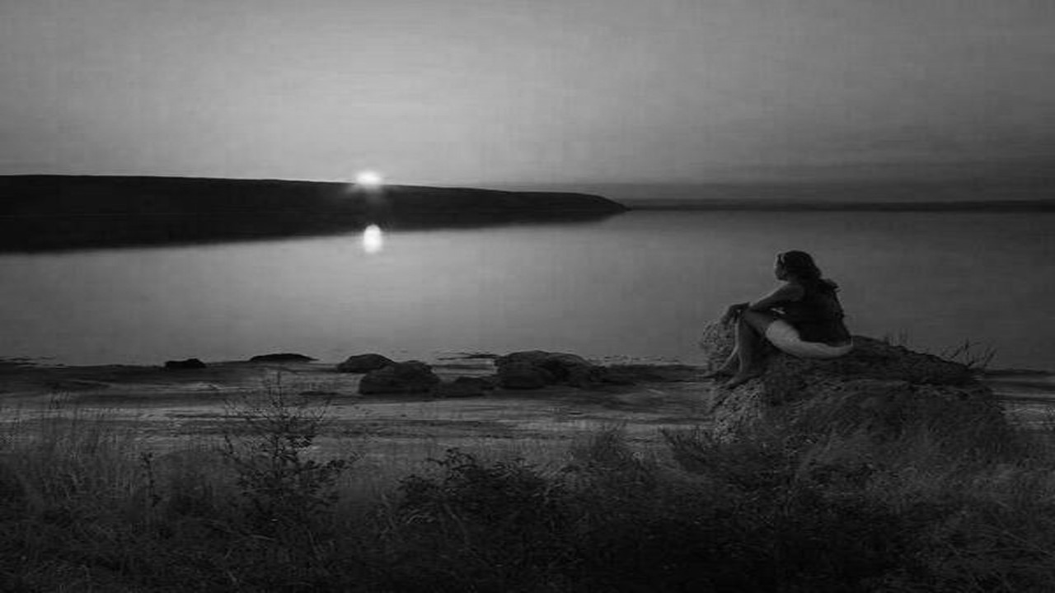
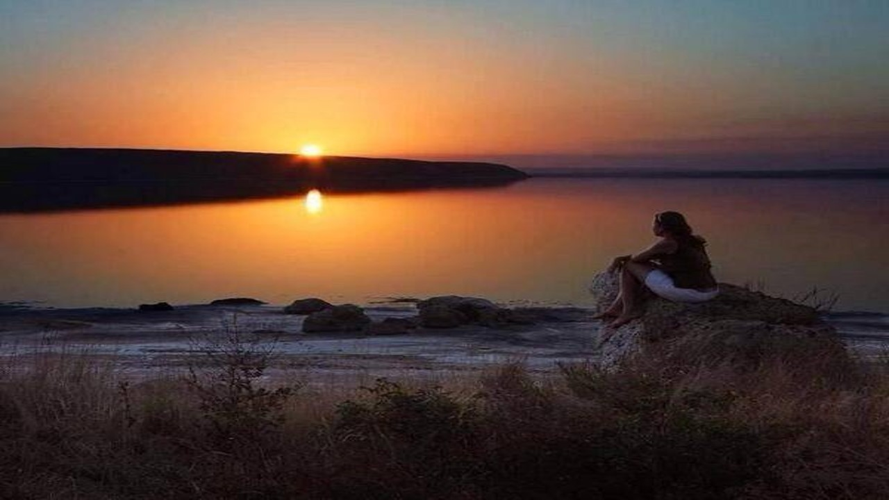
Coisas da vida

Slide 3
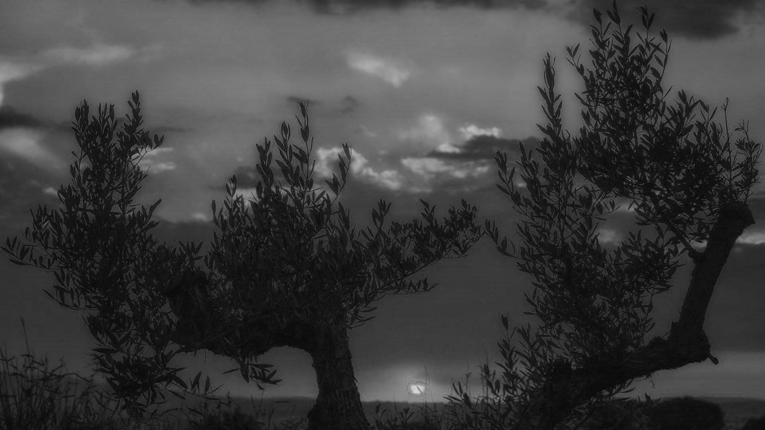
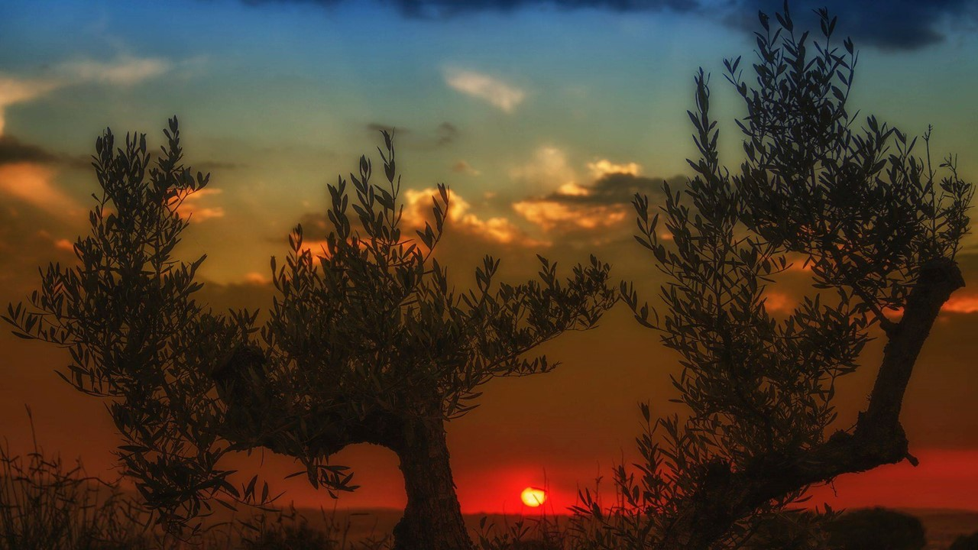
Já escondi um AMOR com medo de perdê-lo, já perdi um AMOR por escondê-lo.
Já segurei nas mãos de alguém por medo, já tive tanto medo, ao ponto de nem sentir minhas mãos.

Slide 4
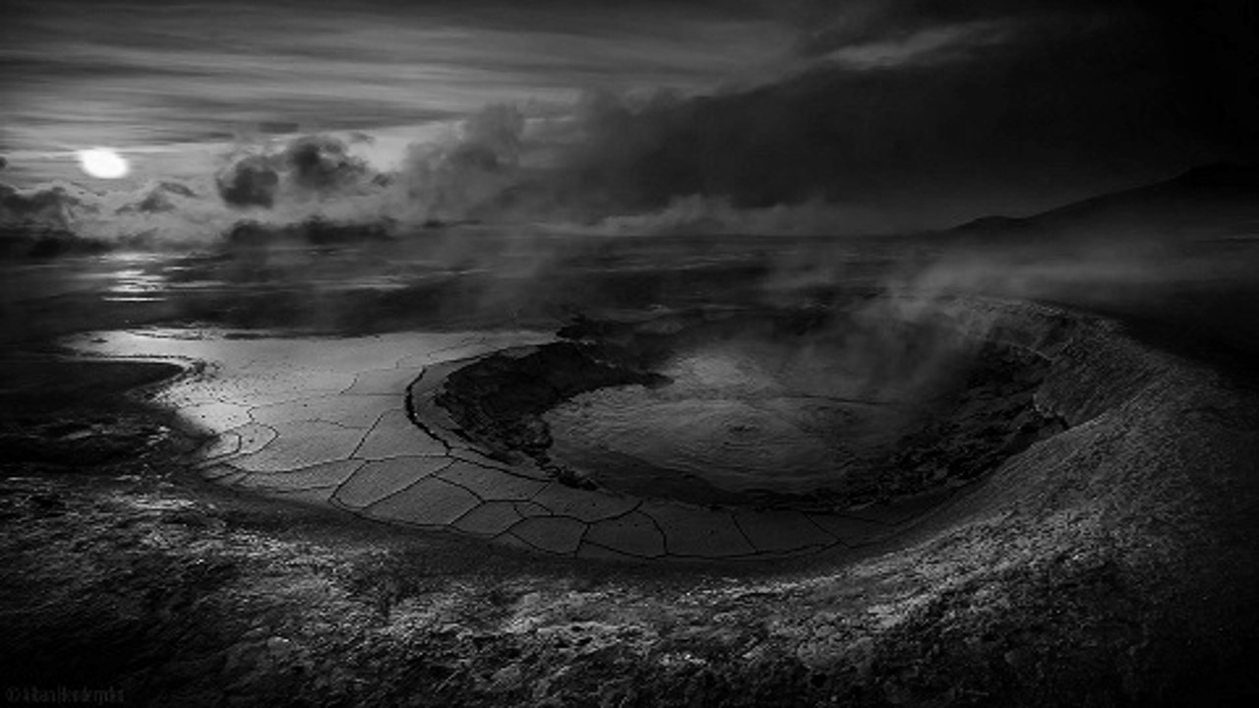
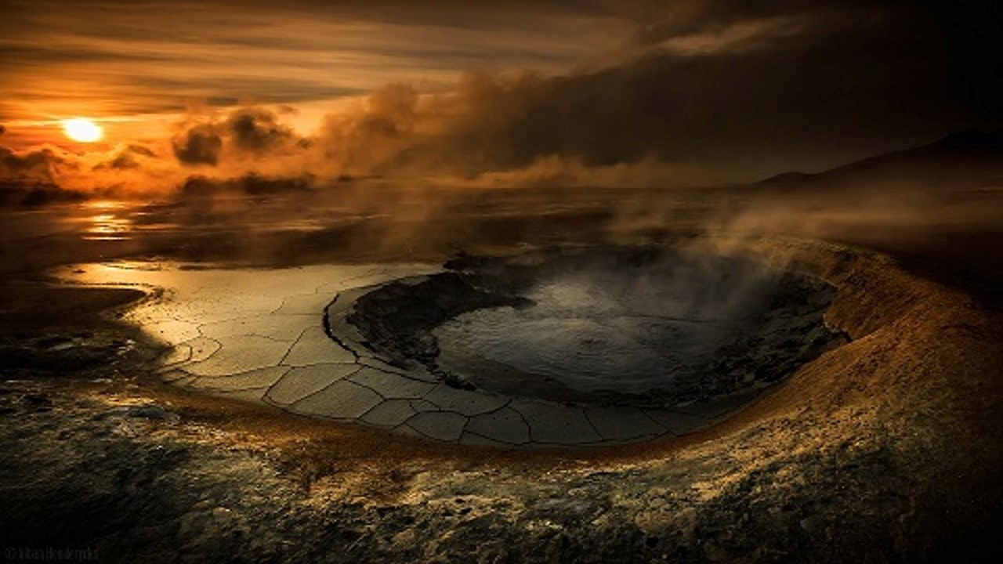
Já expulsei pessoas que amava de minha vida, já me arrependi por isso.
Já passei noites chorando até pegar no sono, já fui dormir tão feliz, ao ponto de nem conseguir fechar os olhos.

Slide 5
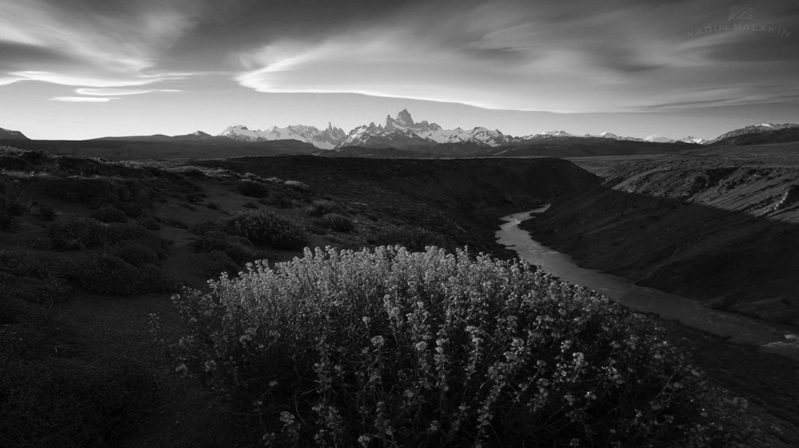
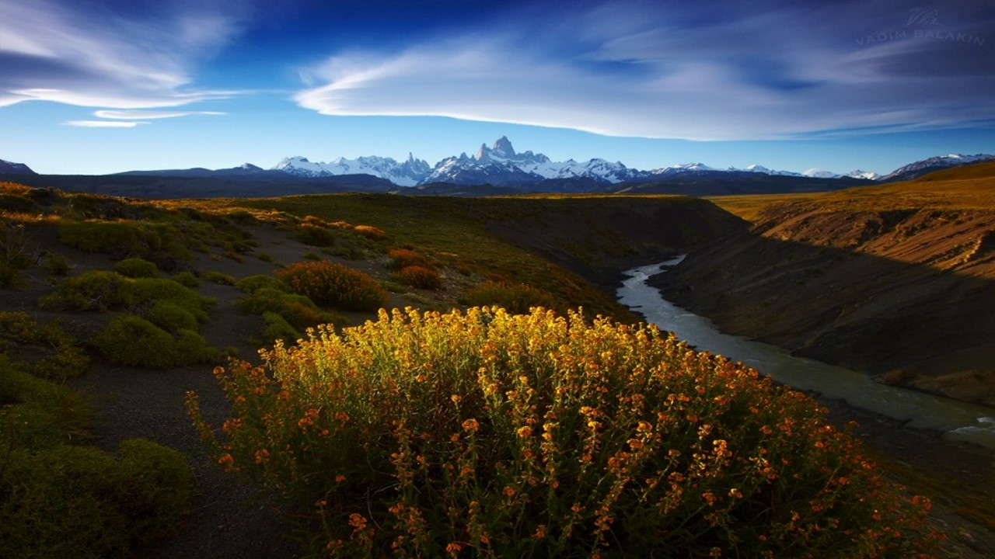
Já acreditei em amores perfeitos, já descobri que eles não existem.
Já amei pessoas que me decepcionaram, já decepcionei pessoas que me amaram.

Slide 6
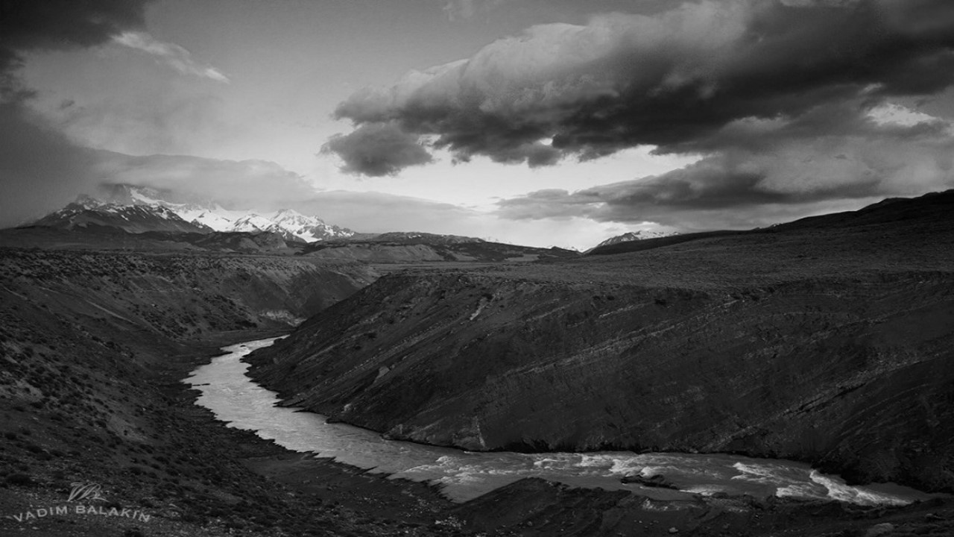
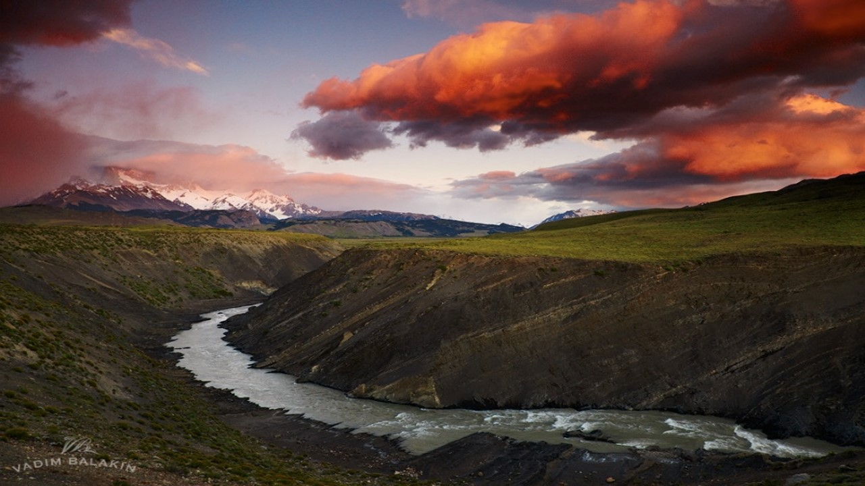
Já passei horas na frente do espelho tentando descobrir quem sou, já tive tanta certeza de mim, ao ponto de querer sumir.
Já menti e me arrependi depois, já falei a verdade e também me arrependi.

Slide 7


Já fingi não dar importância às pessoas que amava, para mais tarde chorar
quieta em meu canto.
Já sorri chorando lágrimas de tristeza, já chorei de tanto rir.

Slide 8
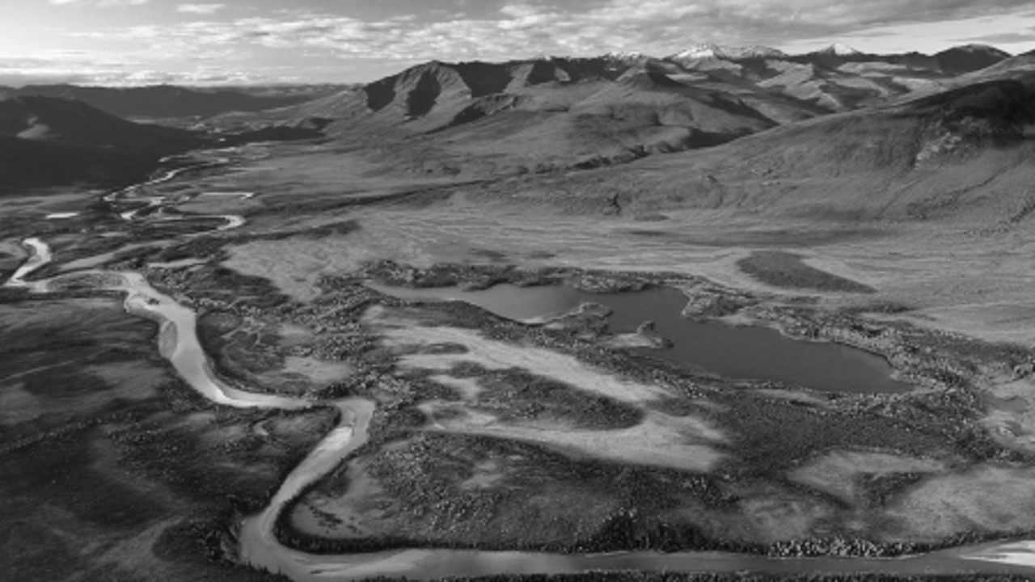
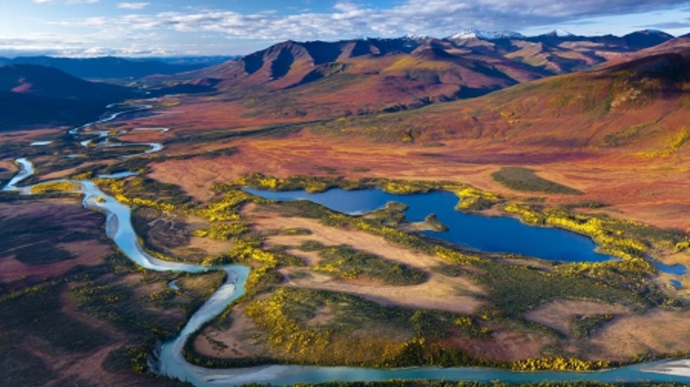
Já acreditei em pessoas que não valiam a pena, já deixei de acreditar nas que realmente valiam.
Já tive crises de riso quando não podia.

Slide 9
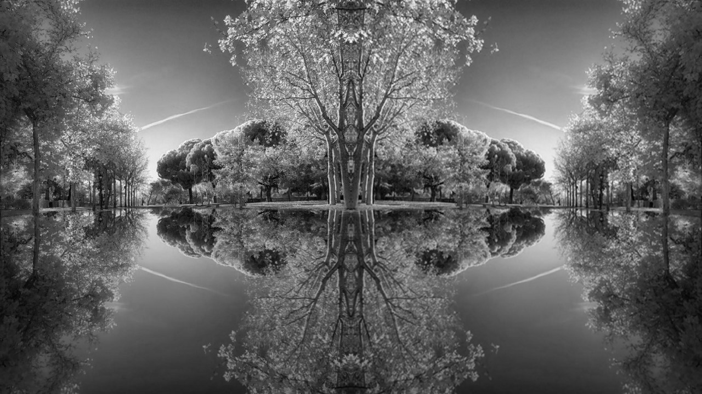
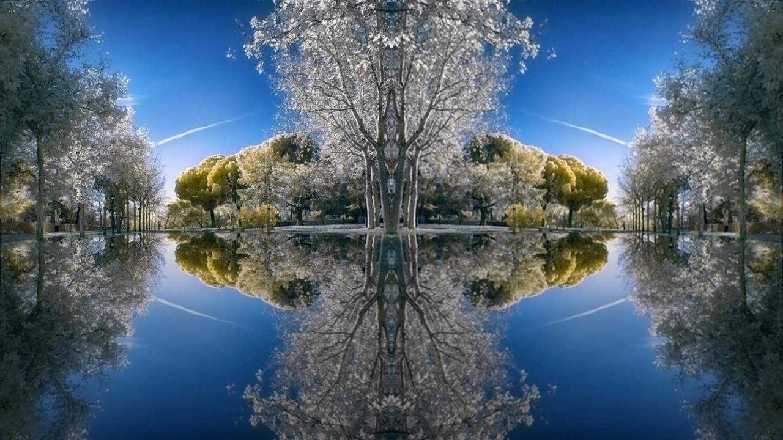
Já quebrei pratos, copos e vasos, de raiva.
Já senti muita falta de alguém, mas nunca lhe disse.

Slide 10
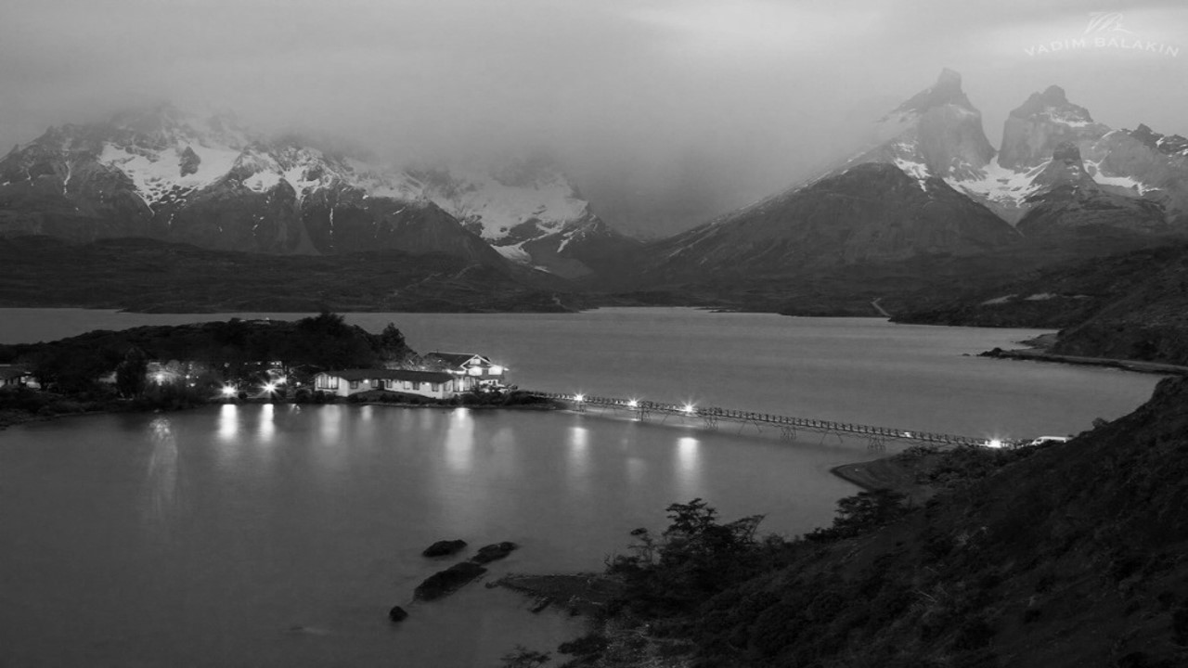
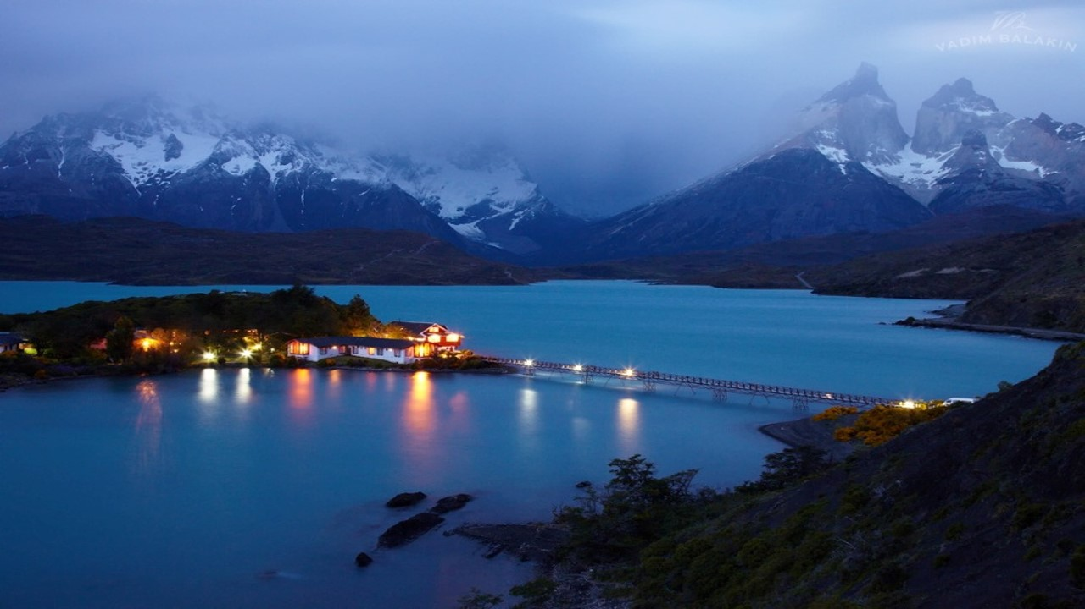
Já gritei quando deveria calar,
já calei quando deveria gritar.
Muitas vezes deixei de falar o que penso para agradar uns, outras vezes falei o que não pensava para magoar outros.

Slide 11
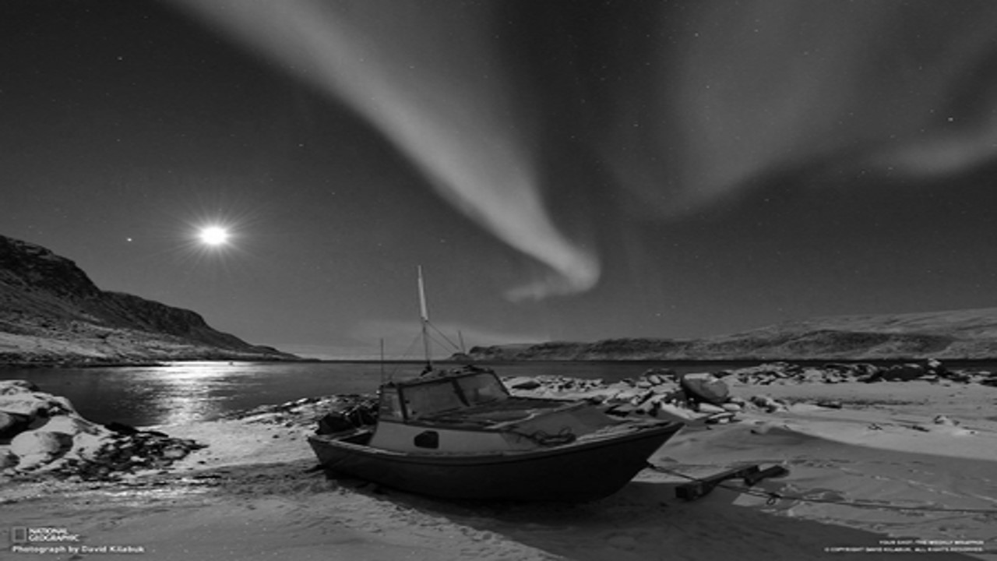
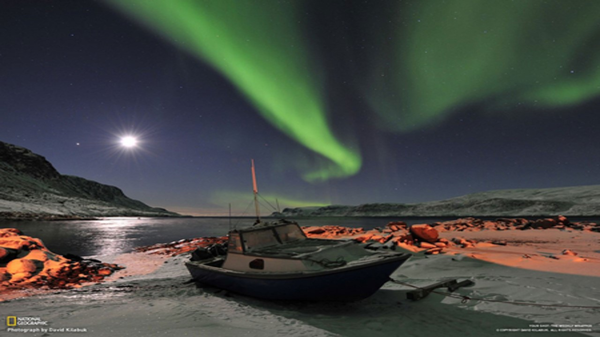
Já fingi ser o que não sou para agradar uns, já fingi ser o que não sou para desagradar outros.
Já contei piadas e mais piadas sem graça, apenas para ver um amigo feliz.

Slide 12
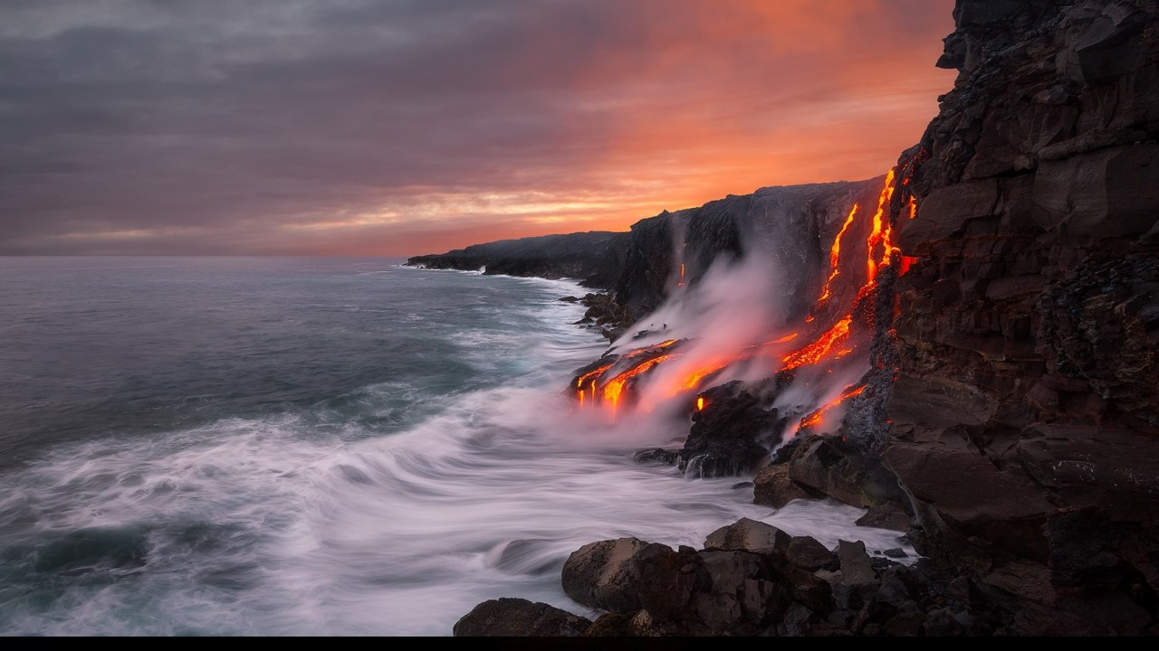
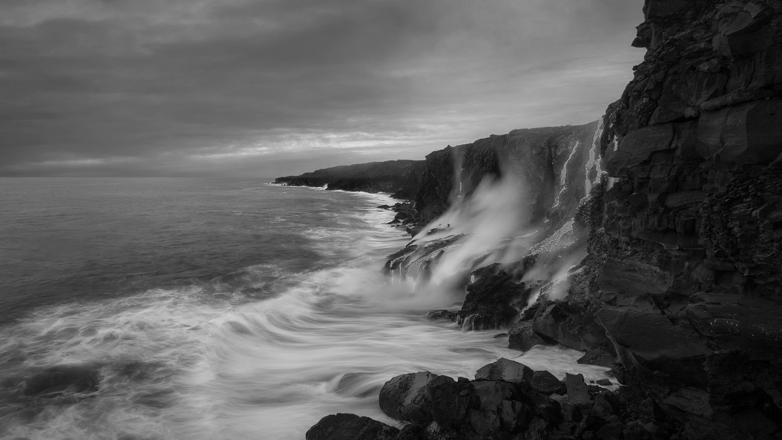
Já inventei histórias com final feliz para dar esperança a quem precisava.
Já sonhei demais, ao ponto de confundir com a realidade... Já tive medo do escuro,
hoje no escuro
"me acho, me agacho, fico ali".

Slide 13
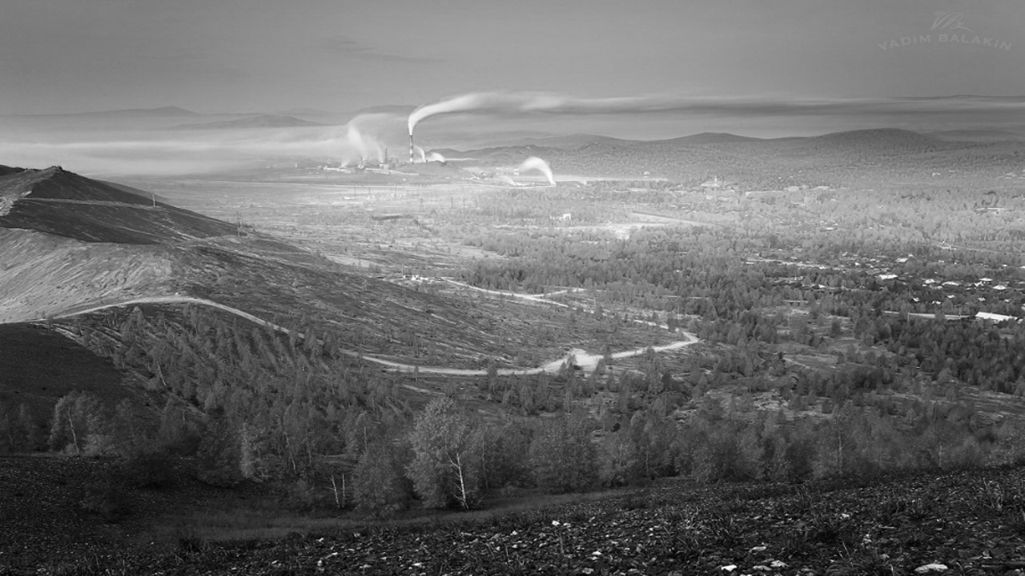
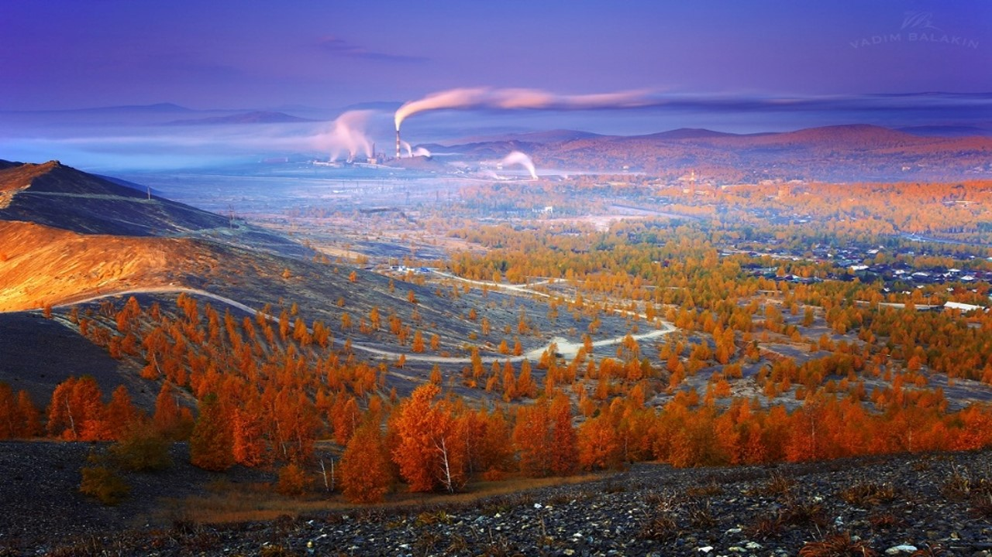
Já cai inúmeras vezes achando que não iria me reerguer, já me reergui inúmeras vezes achando que não
cairia mais.Já liguei para quem não queria apenas para não ligar para quem realmente queria.

Slide 14
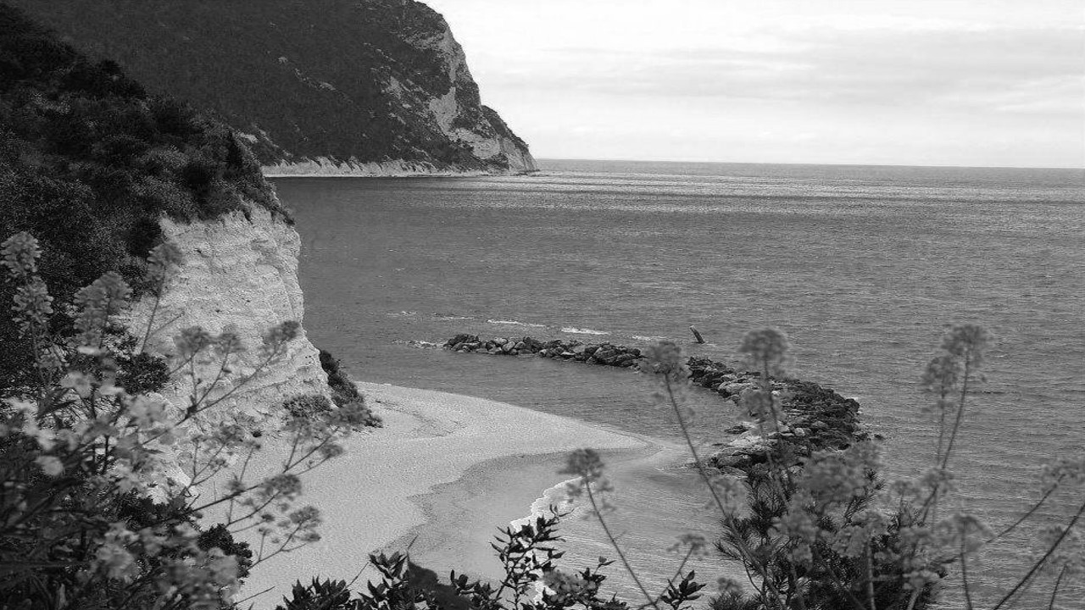
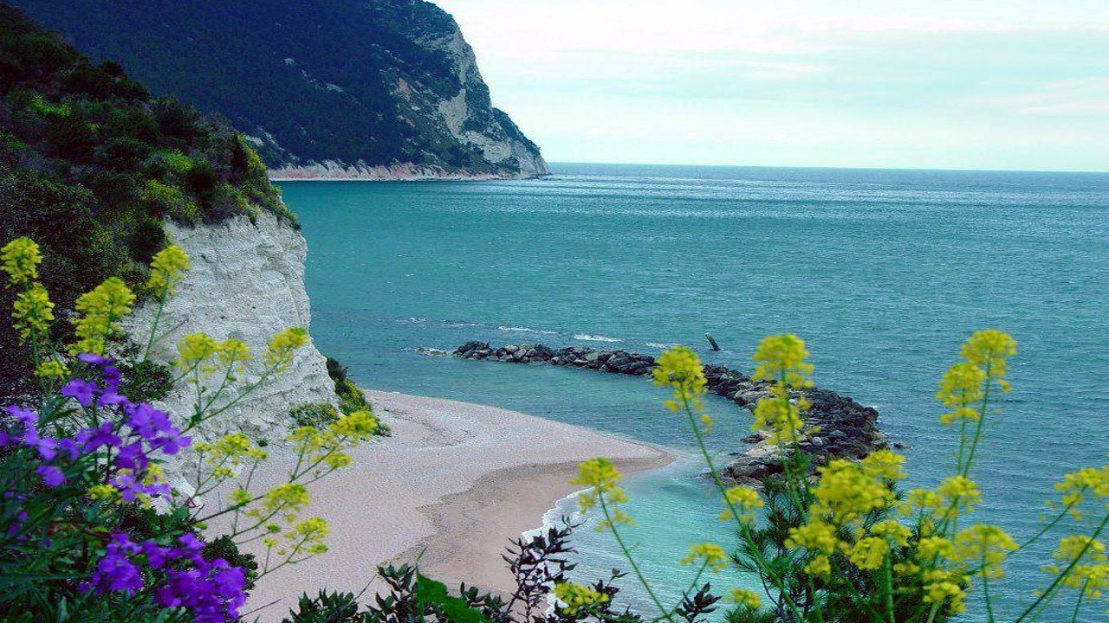
Já corri atrás de um carro, por ele levar embora, quem eu amava.
Já chamei pela mãe no meio da noite fugindo de um pesadelo. Mas ela não apareceu e foi um pesadelo maior ainda.

Slide 15
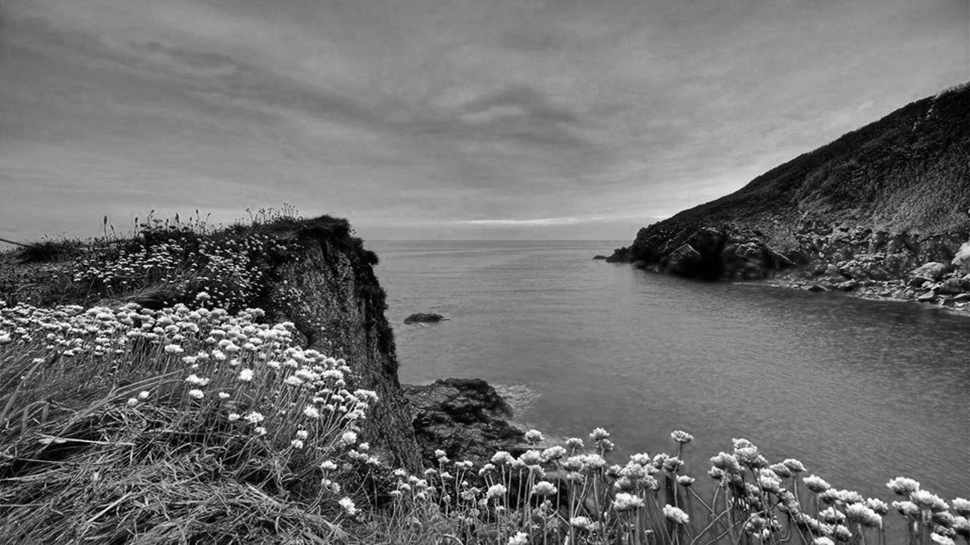
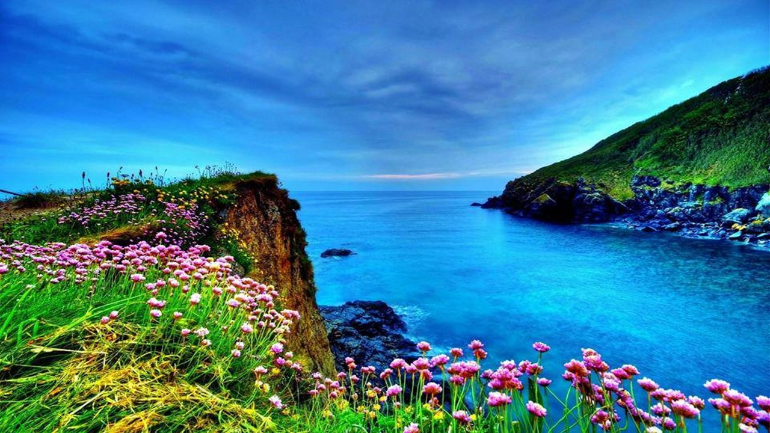
Já chamei pessoas próximas de "amigo"
e descobri que não eram...
Algumas pessoas nunca precisei chamar de nada e sempre foram e serão especiais para mim.

Slide 16
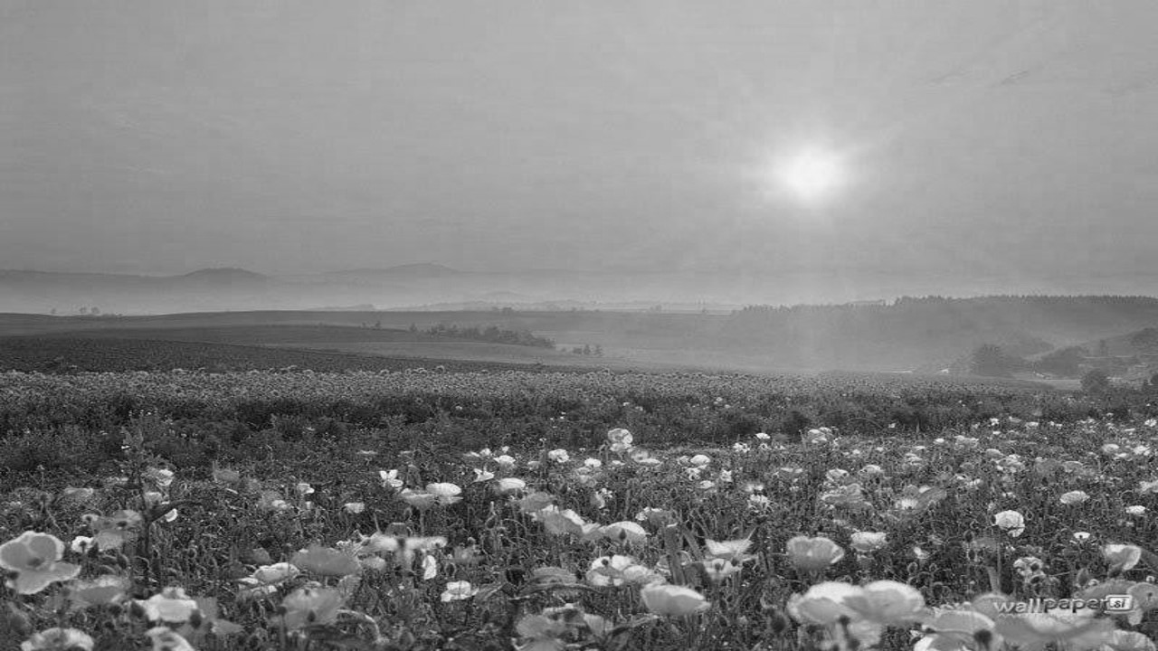
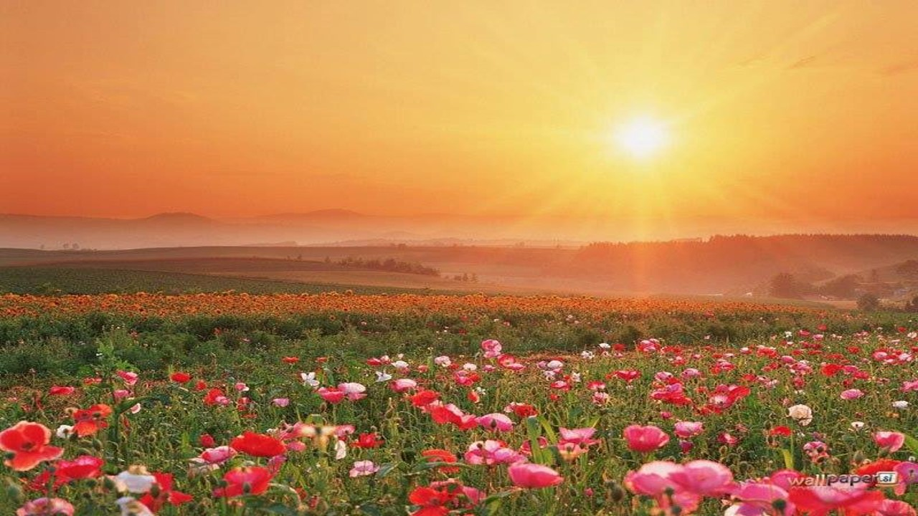
Não me deem fórmulas certas, porque eu não espero acertar sempre.

Slide 17


Não me mostre o que esperam de mim, porque vou seguir meu coração!

Slide 18
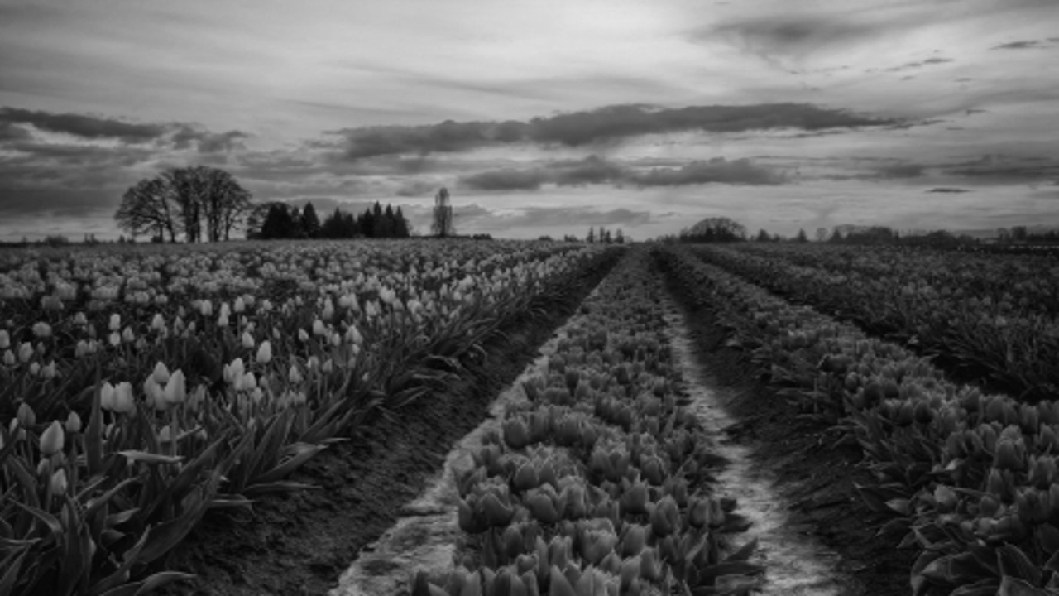
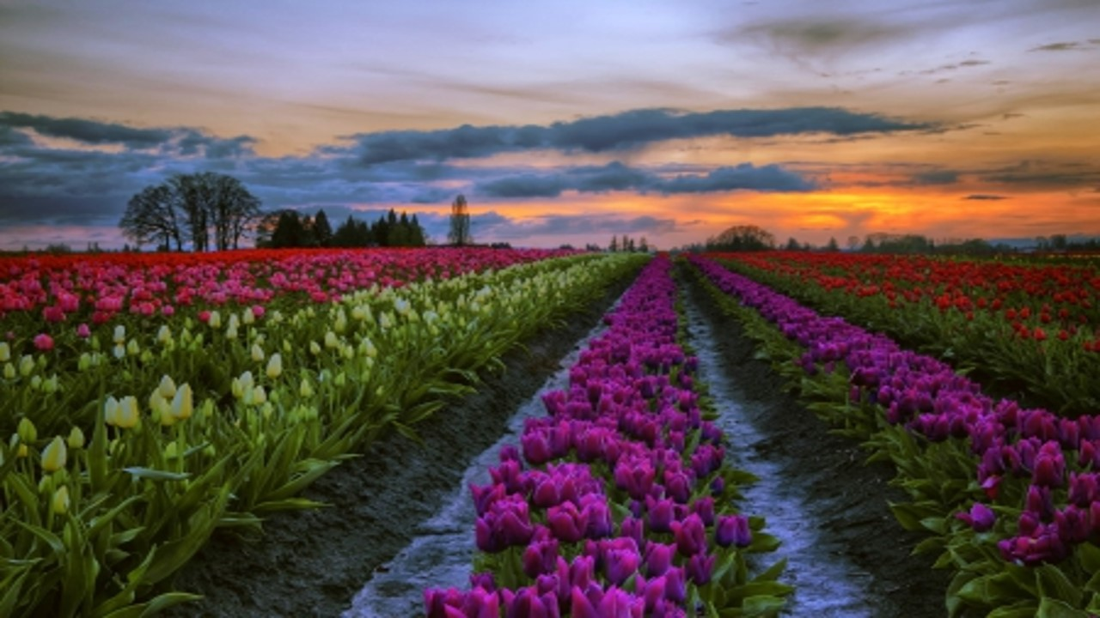
Não me façam ser o que não sou, não me convidem a ser igual, porque sinceramente sou diferente!

Slide 19
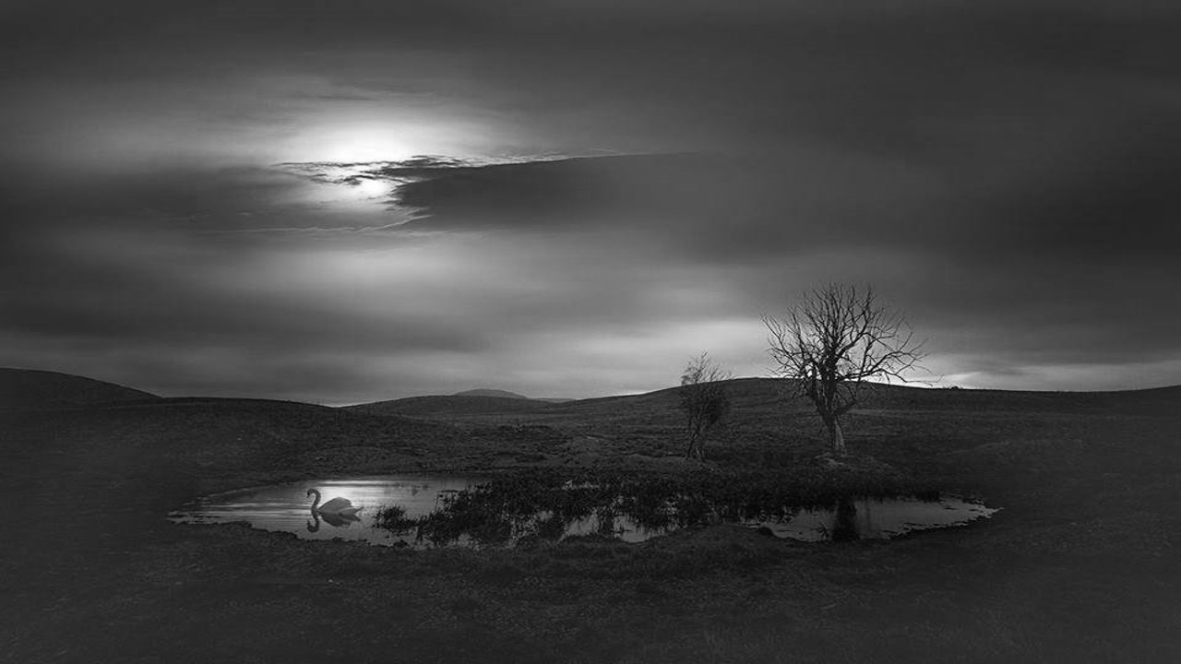
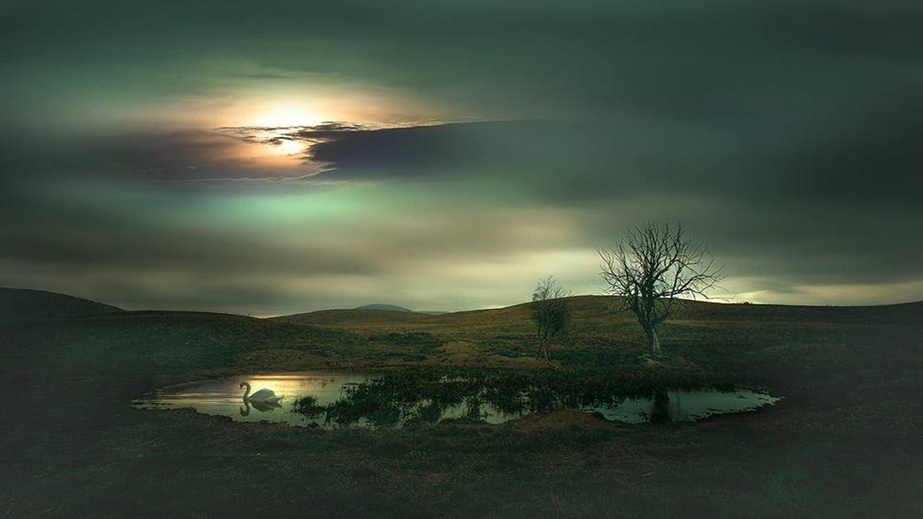
Não sei amar pela metade, não sei viver de mentiras, não sei voar com os pés no chão.

Slide 20


Sou sempre eu mesma, mas com certeza não serei a mesma pra SEMPRE!

Slide 21
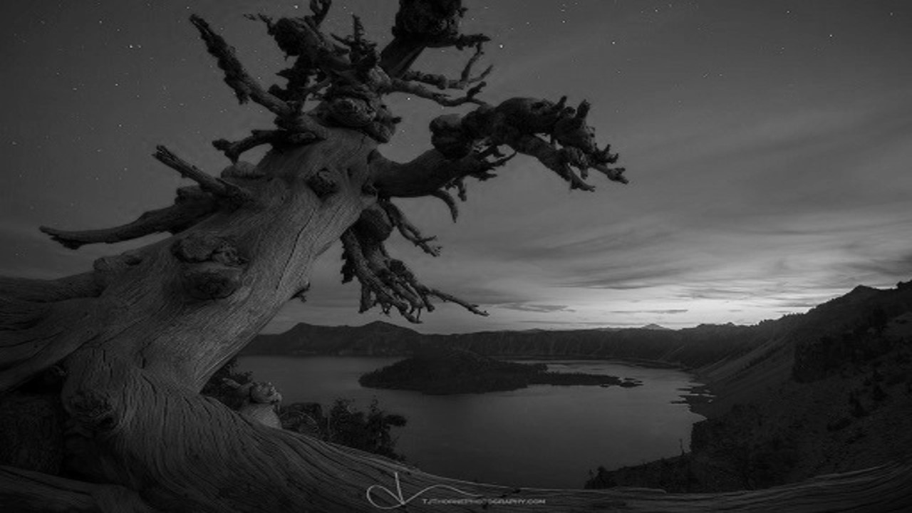
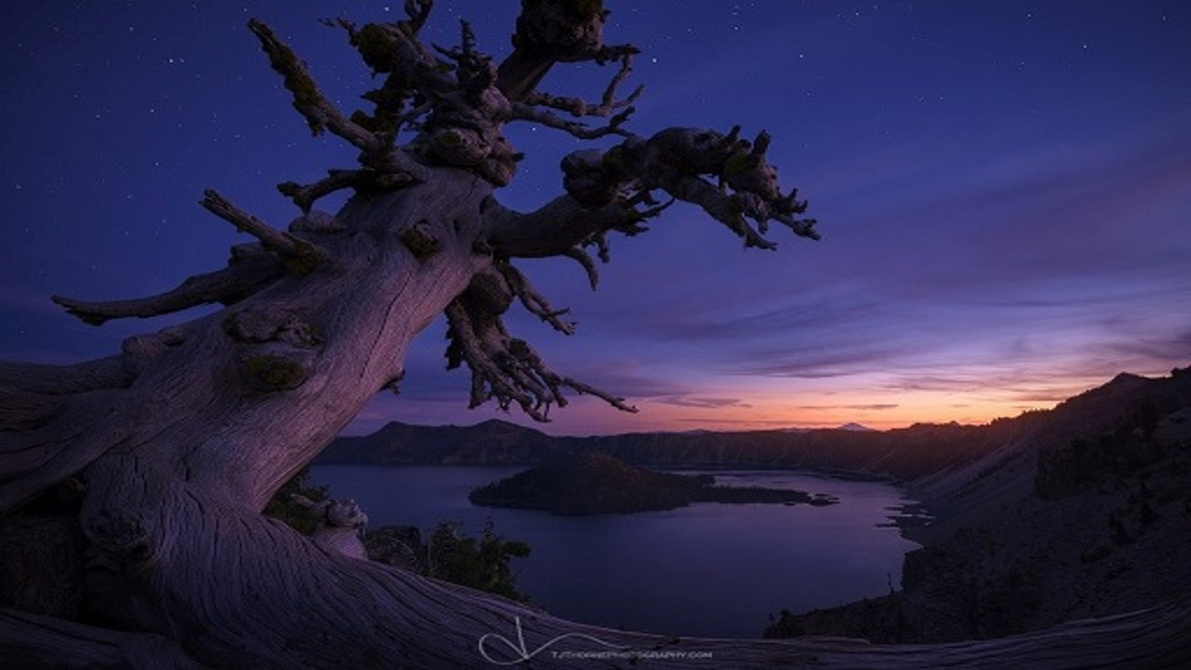
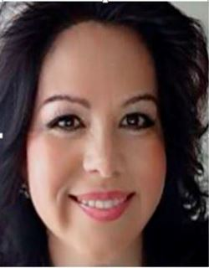
Imagens Internet
Texto: Autor Autor Clarice Lispector
Música: Leona Lewis-Run
Formatação: Olga Lopes
lopesolg@gmail.com
www.facebook.com/olga.lopes.16
www.youtube.com/user/olgagomeslopes
www.sergrasan.com

